Slide 1
Some Generalised Reductions of Ordered Binary Decision Diagramm
(GroBdd)
Joan Thibault

Slide 2
Boolean Functions
Why ?
  Computer Aided Design (e.g. digital circuit synthesis)
  Knowledge Representation (e.g. Artificial Intelligence)
  Combinatorial Problems (e.g. N-Queens problem)
What ?
  Compact representation
  Operations (e.g. composing, concatening, evaluation)
  Operators (e.g. AND, XOR, ITE, NOT)
  Reductions (e.g. quantification, partial evaluation, SAT)

Slide 3
Boolean Functions
Various representations
  Truth Table
  Conjonctive / Disjonctive Normal Form
  And Inverter Graph
  Binary Decision Diagramm
    Reduced Ordered BDD
    Zero supressed BDD
    Xor based BDD

Slide 4
Section 1
What is a ROBDD ?

Slide 5
White square = True
Grey square = False
Green Arrow = if True
Red arrow = if False
F

Slide 6
(Bryant) Step 1: we merge isomorphic sub-graphs
For aesthetic reasons, we do not merge terminals
Red arrow = if False
Green arrow = if True
Grey square = False
White square = True
START
F

Slide 7
(Bryant) Etape I : on fusionne les sous-labyrinthes identiques
(Bryant) Step I: we merge isomorphic sub-graphs
(Bryant) Step 1: we merge isomorphic sub-graphs
For aesthetic reasons, we do not merge terminals
Fleche rouge = le chemin de gauche
Fleche verte = le chemin de droite
Porte grise = Tu meurt
Porte blanche = Tu survis
Fleche rouge = le chemin de droite
Fleche verte = le chemin de gauche
Porte grise = Tu meurt
Porte blanche = Tu survis
Red arrow = if False
Green arrow = if True
Grey square = False
White square = True
START
F

Slide 8
(Bryant) Etape I : on fusionne les sous-labyrinthes identiques
(Bryant) Step I: we merge isomorphic sub-graphs
(Bryant) Step 1: we merge isomorphic sub-graphs
For aesthetic reasons, we do not merge terminals
Fleche rouge = le chemin de gauche
Fleche verte = le chemin de droite
Porte grise = Tu meurt
Porte blanche = Tu survis
Fleche rouge = le chemin de droite
Fleche verte = le chemin de gauche
Porte grise = Tu meurt
Porte blanche = Tu survis
Red arrow = if False
Green arrow = if True
Grey square = False
White square = True
START
F

Slide 9
(Bryant) Etape I : on fusionne les sous-labyrinthes identiques
(Bryant) Step I: we merge isomorphic sub-graphs
(Bryant) Step 1: we merge isomorphic sub-graphs
Fleche rouge = le chemin de gauche
Fleche verte = le chemin de droite
Porte grise = Tu meurt
Porte blanche = Tu survis
Fleche rouge = le chemin de droite
Fleche verte = le chemin de gauche
Porte grise = Tu meurt
Porte blanche = Tu survis
Red arrow = if False
Green arrow = if True
Grey square = False
White square = True
START
F

Slide 10
(Bryant) Etape I : on fusionne les sous-labyrinthes identiques
(Bryant) Step I: we merge isomorphic sub-graphs
(Bryant) Step 1: we merge isomorphic sub-graphs
Fleche rouge = le chemin de gauche
Fleche verte = le chemin de droite
Porte grise = Tu meurt
Porte blanche = Tu survis
Fleche rouge = le chemin de droite
Fleche verte = le chemin de gauche
Porte grise = Tu meurt
Porte blanche = Tu survis
Red arrow = if False
Green arrow = if True
Grey square = False
White square = True
START
F

Slide 11
(Bryant) Etape I : on fusionne les sous-labyrinthes identiques
(Bryant) Step I: we merge isomorphic sub-graphs
(Bryant) Step 1: we merge isomorphic sub-graphs
Fleche rouge = le chemin de gauche
Fleche verte = le chemin de droite
Porte grise = Tu meurt
Porte blanche = Tu survis
Fleche rouge = le chemin de droite
Fleche verte = le chemin de gauche
Porte grise = Tu meurt
Porte blanche = Tu survis
Red arrow = if False
Green arrow = if True
Grey square = False
White square = True
START
F

Slide 12
(Bryant) Step 2: we specify the depth of each node
3
3
3
3
3
3
3
3
2
2
2
2
2
2
2
2
1
1
1
1
0
Fleche rouge = le chemin de gauche
Fleche verte = le chemin de droite
Porte grise = Tu meurt
Porte blanche = Tu survis
Fleche rouge = le chemin de droite
Fleche verte = le chemin de gauche
Porte grise = Tu meurt
Porte blanche = Tu survis
Red arrow = if False
Green arrow = if True
Grey square = False
White square = True
START
F

Slide 13
(Bryant) Step 3: we remove useless decisions
3
3
3
3
2
2
2
2
2
2
2
2
1
1
1
1
0
Fleche rouge = le chemin de gauche
Fleche verte = le chemin de droite
Porte grise = Tu meurt
Porte blanche = Tu survis
Fleche rouge = le chemin de droite
Fleche verte = le chemin de gauche
Porte grise = Tu meurt
Porte blanche = Tu survis
Red arrow = if False
Green arrow = if True
Grey square = False
White square = True
START
F

Slide 14
(Complemented Edges) Step 1: we replace the False
node by a complemented edge to True
complemented edge
3
3
3
3
2
2
2
2
2
2
2
2
1
1
1
1
0
Fleche rouge = le chemin de gauche
Fleche verte = le chemin de droite
Porte grise = Tu meurt
Porte blanche = Tu survis
Fleche rouge = le chemin de droite
Fleche verte = le chemin de gauche
Porte grise = Tu meurt
Porte blanche = Tu survis
Red arrow = if False
Green arrow = if True
Grey square = False
White square = True
START
F

Slide 15
(Complemented Edges) Step 2 : we propagate inverted edges
upward, ensuring that no “if True” edge is complemented
complemented edge
3
3
3
3
2
2
2
2
2
2
2
2
1
1
1
1
0
Fleche rouge = le chemin de gauche
Fleche verte = le chemin de droite
Porte grise = Tu meurt
Porte blanche = Tu survis
Fleche rouge = le chemin de droite
Fleche verte = le chemin de gauche
Porte grise = Tu meurt
Porte blanche = Tu survis
Red arrow = if False
Green arrow = if True
Grey square = False
White square = True
START
F

Slide 16
(Complentation) Etape 2 : on propage les inverseurs vers le
haut pour garentir que les fleches vertes ne sont pas inversees
(Complemented Edges) Step 2 : we propagate inverted edges
upward, ensuring that no “if True” edge is complemented
3
3
3
3
complemented edge
2
2
2
2
2
2
2
2
1
1
1
1
0
Fleche rouge = le chemin de gauche
Fleche verte = le chemin de droite
Porte grise = Tu meurt
Porte blanche = Tu survis
Fleche rouge = le chemin de droite
Fleche verte = le chemin de gauche
Porte grise = Tu meurt
Porte blanche = Tu survis
Red arrow = if False
Green arrow = if True
Grey square = False
White square = True
START
F

Slide 17
(Complentation) Etape 2 : on propage les inverseurs vers le
haut pour garentir que les fleches vertes ne sont pas inversees
(Complemented Edges) Step 2 : we propagate inverted edges
upward, ensuring that no “if True” edge is complemented
3
3
3
3
2
2
2
2
2
2
2
2
complemented edge
1
1
1
1
0
Fleche rouge = le chemin de gauche
Fleche verte = le chemin de droite
Porte grise = Tu meurt
Porte blanche = Tu survis
Fleche rouge = le chemin de droite
Fleche verte = le chemin de gauche
Porte grise = Tu meurt
Porte blanche = Tu survis
Red arrow = if False
Green arrow = if True
Grey square = False
White square = True
START
F

Slide 18
(Complentation) Etape 2 : on propage les inverseurs vers le
haut pour garentir que les fleches vertes ne sont pas inversees
(Complemented Edges) Step 2 : we propagate inverted edges
upward, ensuring that no “if True” edge is complemented
3
3
3
3
2
2
2
2
2
2
2
2
complemented edge
1
1
1
1
0
Fleche rouge = le chemin de gauche
Fleche verte = le chemin de droite
Porte grise = Tu meurt
Porte blanche = Tu survis
Fleche rouge = le chemin de droite
Fleche verte = le chemin de gauche
Porte grise = Tu meurt
Porte blanche = Tu survis
Red arrow = if False
Green arrow = if True
Grey square = False
White square = True
START
F

Slide 19
we merge isomorphic sub-graphs
3
3
3
3
2
2
2
2
2
2
2
2
complemented edge
1
1
1
1
0
Fleche rouge = le chemin de gauche
Fleche verte = le chemin de droite
Porte grise = Tu meurt
Porte blanche = Tu survis
Fleche rouge = le chemin de droite
Fleche verte = le chemin de gauche
Porte grise = Tu meurt
Porte blanche = Tu survis
Red arrow = if False
Green arrow = if True
Grey square = False
White square = True
START
F

Slide 20
On n’oublie pas de fusionner les sous-labyrinthes identiques
we merge isomorphic sub-graphs
3
3
3
3
2
2
2
2
2
2
complemented edge
1
1
1
1
0
Fleche rouge = le chemin de gauche
Fleche verte = le chemin de droite
Porte grise = Tu meurt
Porte blanche = Tu survis
Fleche rouge = le chemin de droite
Fleche verte = le chemin de gauche
Porte grise = Tu meurt
Porte blanche = Tu survis
Red arrow = if False
Green arrow = if True
Grey square = False
White square = True
START
F

Slide 21
On n’oublie pas de fusionner les sous-labyrinthes identiques
we merge isomorphic sub-graphs
3
3
2
2
2
2
2
2
complemented edge
1
1
1
1
0
Fleche rouge = le chemin de gauche
Fleche verte = le chemin de droite
Porte grise = Tu meurt
Porte blanche = Tu survis
Fleche rouge = le chemin de droite
Fleche verte = le chemin de gauche
Porte grise = Tu meurt
Porte blanche = Tu survis
Red arrow = if False
Green arrow = if True
Grey square = False
White square = True
START
F

Slide 22
On n’oublie pas de fusionner les sous-labyrinthes identiques
we merge isomorphic sub-graphs
3
3
2
2
2
2
complemented edge
1
1
1
1
0
= Complemented edge
Red arrow = if False
Green arrow = if True
Grey square = False
White square = True
Fleche rouge = le chemin de gauche
Fleche verte = le chemin de droite
Porte grise = Tu meurt
Porte blanche = Tu survis
Fleche rouge = le chemin de droite
Fleche verte = le chemin de gauche
Porte grise = Tu meurt
Porte blanche = Tu survis
START
Augmenting edges with
complementation can be
performed in linear time in #node
F

Slide 23
State Of The Art since 2000s
3
3
3
2
2
2
2
1
1
1
1
0
= Complemented edge
Red arrow = if False
Green arrow = if True
Grey square = False
White square = True
Fleche rouge = le chemin de gauche
Fleche verte = le chemin de droite
Porte grise = Tu meurt
Porte blanche = Tu survis
Fleche rouge = le chemin de droite
Fleche verte = le chemin de gauche
Porte grise = Tu meurt
Porte blanche = Tu survis
Red arrow = if False
Green arrow = if True
Grey square = False
White square = True
START
F

Slide 24
Reduced Ordered BDD
=) :
  SAT : constant time
  Any/Max/Min SAT : linear time (#variable)
  #SAT : linear time (#node)
  NOT : constant time
=( :
  AND, XOR : quadratic time/space (#node)
  #node is order dependent

Slide 25
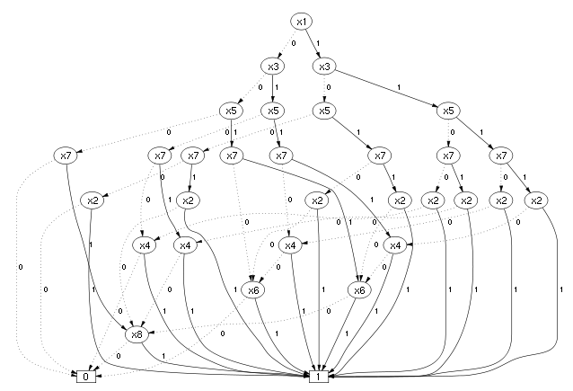
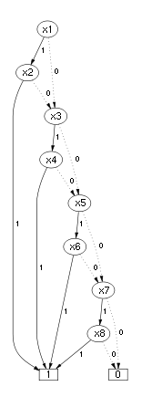
  #node is order dependent

Slide 26
Objectives
Reduce #node
Reduce #node’s dependency to variables’ order
Increase memoization impact

Slide 27
Section 2
Compressing a ROBDD into a GroBdd
3
3
3
S
S
2
2
2
2
SS
SS
1
1
1
1
SSP
0
SSS
SSSS
START
START
F
F

Slide 28
(Model 1) Step 1: for terminal leading edges, we unary
represent the number of useless decisions
3
3
3
2
2
2
2
1
1
1
1
0
= Complemented edge
Red arrow = if False
Green arrow = if True
Grey square = False
White square = True
Fleche rouge = le chemin de gauche
Fleche verte = le chemin de droite
Porte grise = Tu meurt
Porte blanche = Tu survis
Fleche rouge = le chemin de droite
Fleche verte = le chemin de gauche
Porte grise = Tu meurt
Porte blanche = Tu survis
Red arrow = if False
Green arrow = if True
Grey square = False
White square = True
START
F

Slide 29
(Modele 1) Etape 1 : pour tout les chemins menant a
une porte on precise le nombre de decisions inutiles
(Model 1) Step 1: for terminal leading edges, we unary
represent the number of useless decisions
P stands for
“Pas significatif”
The next decision is useless
P
P
No decision left
3
3
3
This edge represent
a function of arity 1
This edge represent
a function of arity 0
2
2
2
2
1
1
1
1
0
= Complemented edge
Red arrow = if False
Green arrow = if True
Grey square = False
White square = True
Fleche rouge = le chemin de gauche
Fleche verte = le chemin de droite
Porte grise = Tu meurt
Porte blanche = Tu survis
Fleche rouge = le chemin de droite
Fleche verte = le chemin de gauche
Porte grise = Tu meurt
Porte blanche = Tu survis
Red arrow = if False
Green arrow = if True
Grey square = False
White square = True
START
F

Slide 30
(Model 1) Step 2: we factorize useless variables
La prochaine decision est inutile :
Pas significative
The next decision is useless
P
P
Il n’y a plus de decisions a prendre
No decision left
3
3
3
2
2
2
2
1
1
1
1
0
= Complemented edge
Red arrow = if False
Green arrow = if True
Grey square = False
White square = True
Fleche rouge = le chemin de gauche
Fleche verte = le chemin de droite
Porte grise = Tu meurt
Porte blanche = Tu survis
Fleche rouge = le chemin de droite
Fleche verte = le chemin de gauche
Porte grise = Tu meurt
Porte blanche = Tu survis
Red arrow = if False
Green arrow = if True
Grey square = False
White square = True
START
F

Slide 31
(Modele 1) Etape 2 : on fait remonter les variables inutiles
(Model 1) Step 2: we factorize useless variables
Il n’y a plus de decisions a prendre
No decision left
3
3
2
3
2
The next decision is Significant
S
S
2
The first decision is useless
The second one is significant
2
SP
SP
1
1
1
1
0
= Complemented edge
Red arrow = if False
Green arrow = if True
Grey square = False
White square = True
Fleche rouge = le chemin de gauche
Fleche verte = le chemin de droite
Porte grise = Tu meurt
Porte blanche = Tu survis
Fleche rouge = le chemin de droite
Fleche verte = le chemin de gauche
Porte grise = Tu meurt
Porte blanche = Tu survis
Red arrow = if False
Green arrow = if True
Grey square = False
White square = True
START
F

Slide 32
(Modele 1) Etape 2 : on fait remonter les variables inutiles
(Model 1) Step 2: we factorize useless variables
Il n’y a plus de decisions a prendre
No decision left
3
2
3
2
This edge represent
a function of arity 2
The next decision is significant
S
S
S
S
1
1
2
2
SS
SS
The two next decisions are
significant
The two next decisions are
significant, the third one is useless
SSP
1
1
This edge represent
a function of arity 3
0
= Complemented edge
Red arrow = if False
Green arrow = if True
Grey square = False
White square = True
Fleche rouge = le chemin de gauche
Fleche verte = le chemin de droite
Porte grise = Tu meurt
Porte blanche = Tu survis
Fleche rouge = le chemin de droite
Fleche verte = le chemin de gauche
Porte grise = Tu meurt
Porte blanche = Tu survis
Red arrow = if False
Green arrow = if True
Grey square = False
White square = True
START
F

Slide 33
(Modele 1) Etape 2 : on fait remonter les variables inutiles
(Model 1) Step 2: we factorize useless variables
Il n’y a plus de decisions a prendre
No decision left
3
2
3
2
La prochaine decision est utile
The next decision is significant
S
S
S
S
1
2
2
1
2
SS
Les deux prochaines decisions
sont utiles, la suivante est inutile
The two next decisions are
significant, the third one is useless
SSP
1
1
SSS
The three next decisions are
significant
0
= Complemented edge
Red arrow = if False
Green arrow = if True
Grey square = False
White square = True
Fleche rouge = le chemin de gauche
Fleche verte = le chemin de droite
Porte grise = Tu meurt
Porte blanche = Tu survis
Fleche rouge = le chemin de droite
Fleche verte = le chemin de gauche
Porte grise = Tu meurt
Porte blanche = Tu survis
Red arrow = if False
Green arrow = if True
Grey square = False
White square = True
START
F

Slide 34
(Modele 1) Etape 2 : on fait remonter les variables inutiles
(Model 1) Step 2: we factorize useless variables
Il n’y a plus de decisions a prendre
No decision left
3
2
3
2
La prochaine decision est utile
The next decision is significant
S
S
S
S
1
1
2
2
SS
Les deux prochaines decisions
sont utiles, la suivante est inutile
The two next decisions are
significant, the third one is useless
SSP
1
1
SSS
The three next decisions are
significant
0
The four next decisions are
significant
SSSS
= Complemented edge
Red arrow = if False
Green arrow = if True
Grey square = False
White square = True
Fleche rouge = le chemin de gauche
Fleche verte = le chemin de droite
Porte grise = Tu meurt
Porte blanche = Tu survis
Fleche rouge = le chemin de droite
Fleche verte = le chemin de gauche
Porte grise = Tu meurt
Porte blanche = Tu survis
Red arrow = if False
Green arrow = if True
Grey square = False
White square = True
START
F

Slide 35
(Model 1) Step 3: we forget every node’s depth
3
2
3
2
2
2
S
S
S
S
1
1
1
1
2
2
SS
SSP
1
1
0
SSS
SSSS
= Complemented edge
Red arrow = if False
Green arrow = if True
Grey square = False
White square = True
Fleche rouge = le chemin de gauche
Fleche verte = le chemin de droite
Porte grise = Tu meurt
Porte blanche = Tu survis
Fleche rouge = le chemin de droite
Fleche verte = le chemin de gauche
Porte grise = Tu meurt
Porte blanche = Tu survis
Red arrow = if False
Green arrow = if True
Grey square = False
White square = True
START
F

Slide 36
(Modele 1) Etape 3 : on oublie les numero de decisions
(Model 1) Step 3: we forget every node’s depth
S
S
S
S
SS
SSP
SSS
SSSS
= Complemented edge
Red arrow = if False
Green arrow = if True
Grey square = False
White square = True
Fleche rouge = le chemin de gauche
Fleche verte = le chemin de droite
Porte grise = Tu meurt
Porte blanche = Tu survis
Fleche rouge = le chemin de droite
Fleche verte = le chemin de gauche
Porte grise = Tu meurt
Porte blanche = Tu survis
Red arrow = if False
Green arrow = if True
Grey square = False
White square = True
START
F

Slide 37
On n’oublie pas de fusionner les sous-labyrinthes identiques
we merge isomorphic sub-graphs
S
S
S
S
SS
SSP
SSS
SSSS
= Complemented edge
Red arrow = if False
Green arrow = if True
Grey square = False
White square = True
Fleche rouge = le chemin de gauche
Fleche verte = le chemin de droite
Porte grise = Tu meurt
Porte blanche = Tu survis
Fleche rouge = le chemin de droite
Fleche verte = le chemin de gauche
Porte grise = Tu meurt
Porte blanche = Tu survis
Red arrow = if False
Green arrow = if True
Grey square = False
White square = True
START
F

Slide 38
On n’oublie pas de fusionner les sous-labyrinthes identiques
we merge isomorphic sub-graphs
S
S
SS
SS
SSP
SSS
SSSS
= Complemented edge
Red arrow = if False
Green arrow = if True
Grey square = False
White square = True
START
F

Slide 39
Section 3
Compiling a formula into a GroBdd
S
S
SS
SS
SSP
SSS
SSSS
START
F

Slide 40
On n’oublie pas de fusionner les sous-labyrinthes identiques
How to compile a formula into a GroBdd
= Complemented edge
Red arrow = if False
Green arrow = if True
Grey square = False
White square = True

Slide 41
On n’oublie pas de fusionner les sous-labyrinthes identiques
How to compile a formula into a GroBdd
S
Step 1: we build
the identity function
= Complemented edge
Red arrow = if False
Green arrow = if True
Grey square = False
White square = True

Slide 42
On n’oublie pas de fusionner les sous-labyrinthes identiques
How to compile a formula into a GroBdd
SPPP
PPPS
PSPP
PPSP
Step 2: we build one
projection per variable
= Complemented edge
Red arrow = if False
Green arrow = if True
Grey square = False
White square = True

Slide 43
On n’oublie pas de fusionner les sous-labyrinthes identiques
How to compile a formula into a GroBdd
SPPP
PPPS
PSPP
PPSP
Step 3: we build the
formula
= Complemented edge
Red arrow = if False
Green arrow = if True
Grey square = False
White square = True
F

Slide 44
On n’oublie pas de fusionner les sous-labyrinthes identiques
How to compile a formula into a GroBdd
PS
PS
SP
SP
Step 4: we factorize
useless variables
PSSP
SPPS
= Complemented edge
Red arrow = if False
Green arrow = if True
Grey square = False
White square = True
SSSS
F

Slide 45
On n’oublie pas de fusionner les sous-labyrinthes identiques
How to compile a formula into a GroBdd
PS
PS
SP
SP
Step 5: we compute
operator nodes
PSSP
SPPS
= Complemented edge
Red arrow = if False
Green arrow = if True
Grey square = False
White square = True
SSSS
F

Slide 46
On n’oublie pas de fusionner les sous-labyrinthes identiques
How to compile a formula into a GroBdd
S
S
PS
SP
Step 5: we compute
operator nodes
PSSP
SPPS
= Complemented edge
Red arrow = if False
Green arrow = if True
Grey square = False
White square = True
SSSS
F

Slide 47
On n’oublie pas de fusionner les sous-labyrinthes identiques
How to compile a formula into a GroBdd
P
S
S
S
Step 5: we compute
operator nodes
PSSP
SPPS
= Complemented edge
Red arrow = if False
Green arrow = if True
Grey square = False
White square = True
SSSS
F

Slide 48
On n’oublie pas de fusionner les sous-labyrinthes identiques
How to compile a formula into a GroBdd
P
S
S
S
Step 5: we compute
operator nodes
PSSP
SPPS
= Complemented edge
Red arrow = if False
Green arrow = if True
Grey square = False
White square = True
SSSS
F

Slide 49
On n’oublie pas de fusionner les sous-labyrinthes identiques
How to compile a formula into a GroBdd
P
S
S
S
Step 5: we compute
operator nodes
PSSP
SPPS
= Complemented edge
Red arrow = if False
Green arrow = if True
Grey square = False
White square = True
SSSS
F

Slide 50
How to compile a formula into a GroBdd
S
S
PPS
SSP
Step 5: we compute
operator nodes
SSP
SSS
= Complemented edge
Red arrow = if False
Green arrow = if True
Grey square = False
White square = True
SSSS
F

Slide 51
How to compile a formula into a GroBdd
S
S
SS
SS
SSP
Step 5: we compute
operator nodes
SSS
SSSS
= Complemented edge
Red arrow = if False
Green arrow = if True
Grey square = False
White square = True
START
F

Slide 52
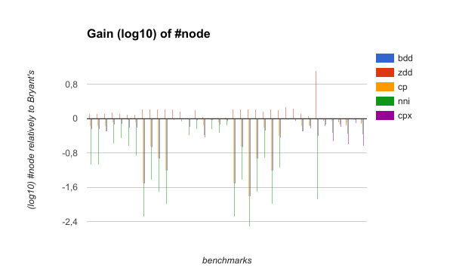
Section 4
Generalization & Results
NNI-X
NNI
CPA-X
CPA
CP-X
CP
C
Z

Slide 53
Some Generalised Reductions
NNI-X
Input/output
negation invariant
NNI
CPA-X
is a sub-model of
Anti-variables
CPA
CP-X
Work In Progress:
Improving runtime
If x_i = X then Y
Our focus for this
presentation
CP
Useless Variables
Bryant’s version
+ Complemented Edges
C
Z
Zero supressed BDD

Slide 54
Results
NB: I’m still working on how to show results

Slide 55
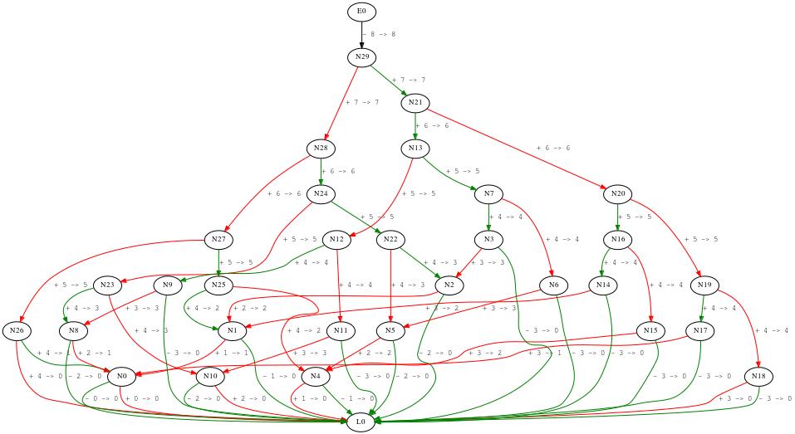
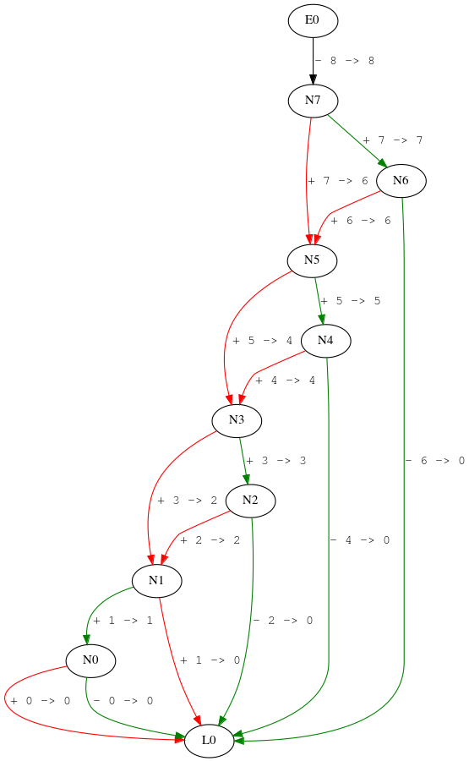
  #node is order dependent
Bryant’s version

Slide 56
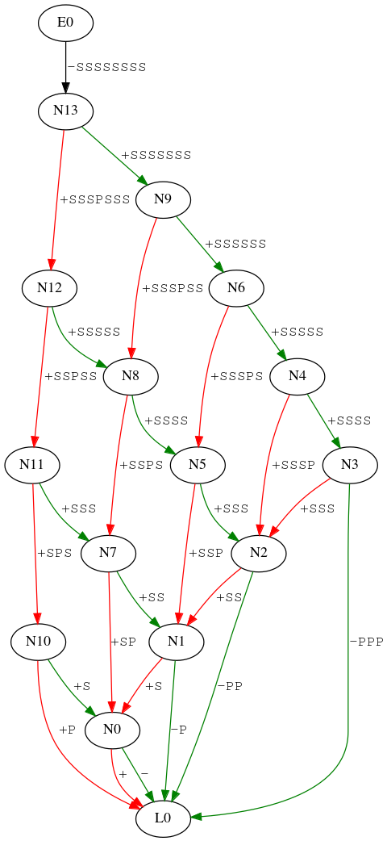
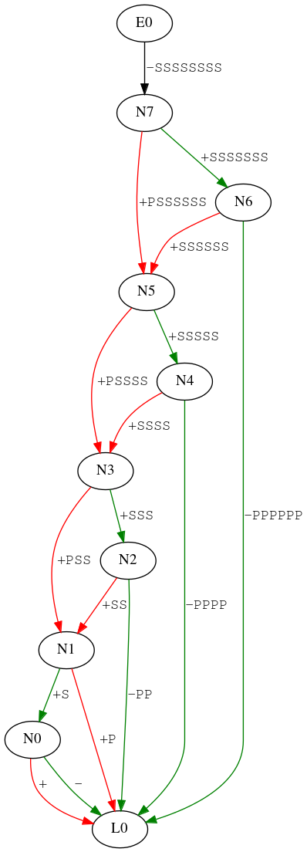
  #node is order dependent
CP version

Slide 57
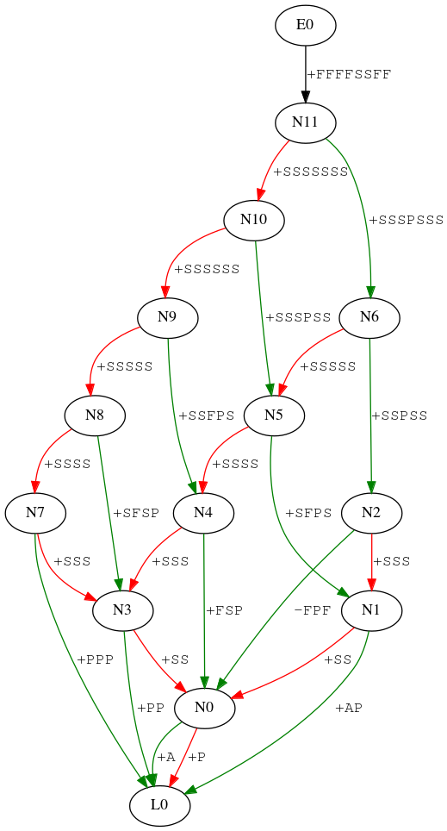
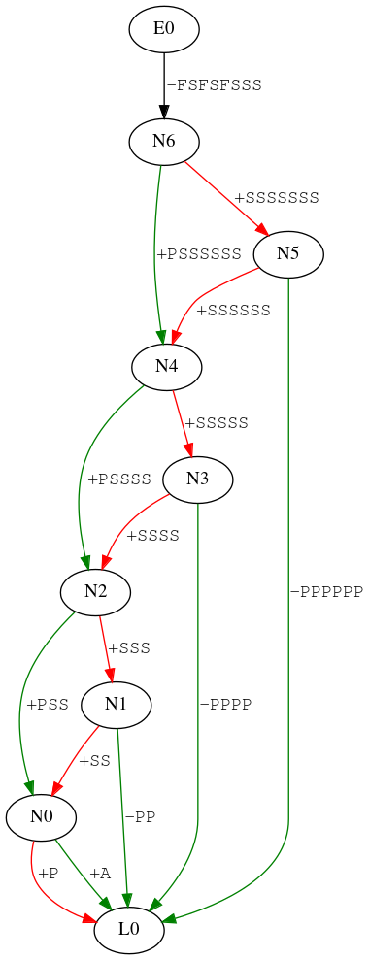
  #node is order dependent
NNI version

Slide 58
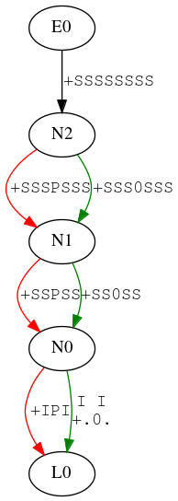

  #node is order dependent
CP-X version

Slide 59
Conclusion
NNI-X
Software implemented in OCaml:
  https://github.com/JoanThibault/DAGaml/tree/grobdd-dev
  ~ 10 000 lines of OCaml
Fewer nodes
  CP : -0.35 d (-55%)
  NNI : -0.51 d (-69%)
  CPX : -0.13 d (-26%)
Future Work
  Quantify the dependency between variables’ order and #node
  Solve & Implement CPA-X and NNI-X versions
TO DO
  Parallelism & hardware acceleration
  Quantification Operators
  Variable Reordering
NNI
CPA-X
CPA
CP-X
CP
C
Z

